Slide 1
SEDAF : Prototype of a Real-time and Explainble Anomaly Detection System on Data stream
F. Jiechieu Kameni, A. M. S. Ngo Bibinbe, V. Cako, A. J. Djiberou Mahamadou, M. R. Bakari, K. D. Nguetche, D. Kamga Nguifo, A. Bertrand, M. F. Mbouopda, R. El Cheikh, G. R. Mbiadou Saleu, E. Mephu Nguifo
Université Clermont Auvergne, Clermont Auvergne INP, ENSMSE, CNRS, LIMOS, F-63000 Clermont–Ferrand, France
Funding and Support: BpiFrance & ANR iSite Cap3S

Slide 2
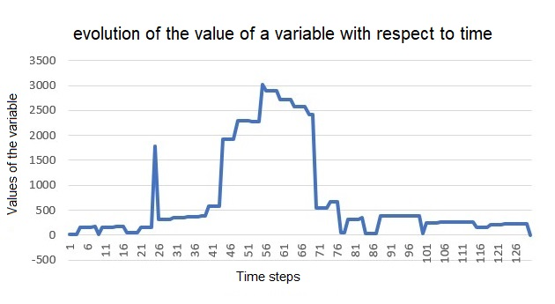
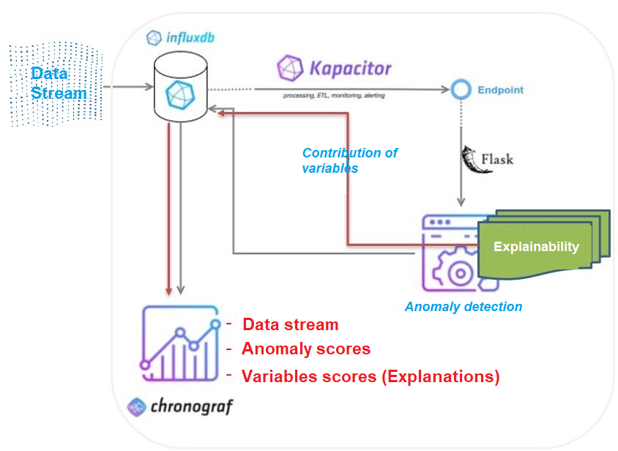
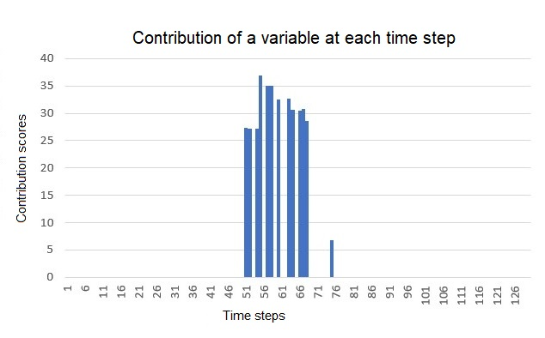
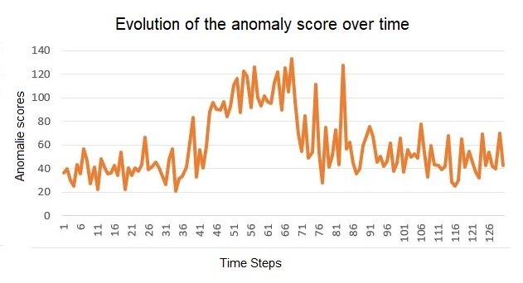
AN OVERVIEW OF THE SEDAF PROTOTYPE
3
Check the behavior of the variables
System Architecture
2
Identify the most contrbibuting variables
1
Monitor the anomaly scores
DASHBOARD
Identify and easily explain the anomalies in real-time thanks to the triad: Stream, anomaly scores and contributions.
Notes:
Du point de vue utilisateur, SEDAF est un système de surveillance qui permet de détecter et de comprendre aisément les anomalies à l’aide de la triade, flux, scores d’anomalie et explicabilité. Comment marche? Tout d’abord, on surveille le flux, en observant la courbe du score d’anomalie, lorsque qu’une anomalie est détectée (score s’éloignant de la valeur normale), on investigue en regardant les contributions de chaque variable dans l’élévation du score d’anomalie et on s’intéresse à celles qui ont eu le plus d’impact, et enfin, on regarde la tendance de ces variables dans le flux, au moment où le score d’anomalie dépassait le seuil d’alerte.

